Slide 1
Aufgabe 7
Thema: Word – Mentales Model für einfachen Text
Team: Thomas Bühring
Sören Gärtner
Pascal Staudenrauß
Stephan Tzschoppe
Sprecher: Thomas Bühring

Slide 2
Gliederung
Aufgabenstellung
Glossar
Auszüge aus dem Satz von Operationen
  Aufzählung und Nummerierung
  Operationen auf Wörtern und Zeichen
  Absätze und Lineal
Fazit

Slide 3
Aufgabenstellung – Aufgabe 7
Beschreibung des Kernbereiches von Word, bestehend aus:
Glossar
  definiert Elemente und Begriffe
  Beispielsweise Schriftart, -schnitt, -grad und -farbe
Satz von Operationen
  Operationen für die im Glossar definierten Elemente
  Beschreibung der Interaktionsmöglichkeiten
  Beispielsweise die Selektion von Bereichen

Slide 4
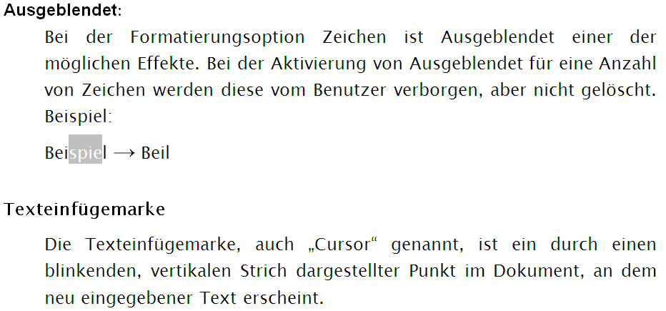
Glossar

Slide 5
Operationen auf Aufzählungen und Nummerierungen
Erstellen von Aufzählung und Nummerierung
  Autoformat
  Format -> Nummerierung und Aufzählungszeichen
Bearbeitungsoptionen
  Hinzufügen von neuen Einträgen
  Beenden der Aufzählung oder Nummerierung
  Hinzufügen und Entfernen von Unterpunkten
  Einrückung von Einträgen

Slide 6
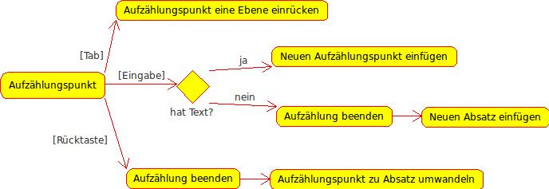
Schematische Darstellung der Optionen

Slide 7
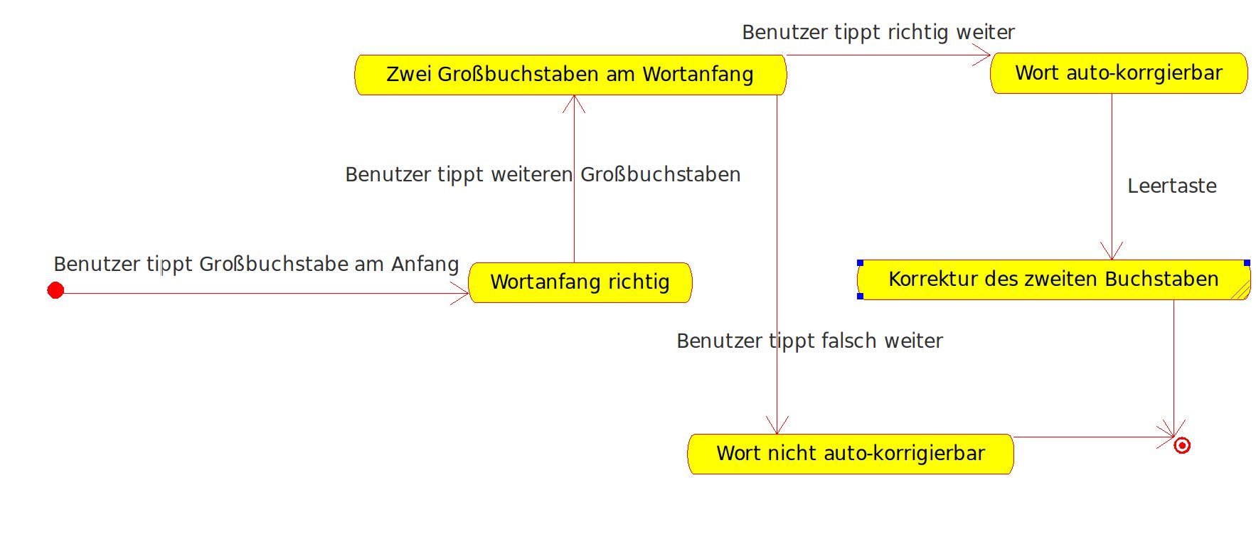
Operationen auf Wörtern und Zeichen
(Wörter) Auto-Korrektur

Slide 8
Operationen auf Wörtern und Zeichen
(Zeichen) Auto-Format:
Bspw.: (c) wird zu © etc.

Slide 9

Operationen auf Absätzen
Anlegen eines neuen Absatzes durch „Klicken und Eingeben“
durch Doppelklick kann ein Absatz an beliebiger Stelle auf einer leeren Seite angelegt werden
Word legt ggf. weitere Absätze und Tabulatoren an, um die bezeichnete Stelle zu erreichen

Slide 10
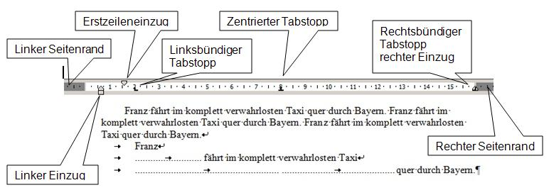
Operationen auf dem Lineal

Slide 11
Fazit
Erwerb des Wissens durch exploratives Lernen
Begünstigt durch:
„What you see is what you get“
Schreibmaschinen-Metapher:
auch Frau Belmega weiß, wie man eine Schreibmaschine bedient
→ Word ist eine erweiterte Schreibmaschine.
Mentales Modell ist sehr einfach, bei genauerer Betrachtung ergeben sich komplexere Zusammenhänge

